Slide 2
3. Các phân tử luôn chuyển động không ngừng, vận tốc của các phân tử càng lớn thì.......... càng cao
2. ......................là dạng năng lượng của vật có được do đang chuyển động
1. Vật chất được cấu tạo từ các hạt riêng biệt gọi là.............
4. Các phân tử luôn tương tác với nhau bằng lực hút và lực đẩy. Tương tác giữa các phân tử phụ thuộc vào........................giữa chúng
TRÒ CHƠI Ô CHỮ
P H Â N T Ử
1
Đ Ộ N G N Ă N G
2
N H I Ệ T Đ Ộ
3
K H O Ả N G C Á C H
4
T H Ế N Ă N G
5
V Ậ N T Ố C
6
7
L Í T Ư Ở N G
5. Dạng năng lượng mà một hệ
có được do sự tương tác giữa vật và trái đất là:
6. Động năng của vật tỷ lệ với bình phương .................của vật
7. Các phân tử khí ............ ở rất xa nhau nên coi như giữa chúng không có lực tương tác.

Slide 3
CHƯƠNG VI
CƠ SỞ CỦA
NHIỆT ĐỘNG LỰC HỌC
NỘI NĂNG VÀ SỰ BIẾN THIÊN NỘI NĂNG
NGUYÊN LÍ I NHIỆT ĐỘNG LỰC HỌC
NGUYÊN LÍ II NHIỆT ĐỘNG LỰC HỌC

Slide 4
SỞ GIÁO DỤC VÀ ĐÀO TẠO HÀ NỘI
TRƯỜNG THPT HOÀNG CẦU
Bài 32
NỘI NĂNG VÀ SỰ BIẾN THIÊN NỘI NĂNG
Giáo viên: Nguyễn Thị Lan

Slide 5
NỘI DUNG BÀI HỌC
I. NỘI NĂNG
II. CÁC CÁCH LÀM THAY ĐỔI NỘI NĂNG

Slide 6
Các phân tử có động năng, thế năng không? Vì sao?
Các phân tử chuyển động hỗn độn không ngừng.
Giữa các phân tử có lực tương tác và khoảng cách
động năng
phân tử.
+
thế năng
phân tử
║
Nội năng

Slide 7
I. NỘI NĂNG
1. Nội năng là gì?
- Định nghĩa: Trong nhiệt động lực học, người ta gọi tổng động năng và thế năng của các phân tử cấu tạo nên vật là nội năng của vật.
- Kí hiệu: U
- Đơn vị: Jun (J)

Slide 8
Câu hỏi C1 sgk/170?
Vậy nội năng của một vật phụ thuộc vào những yếu tố nào?
Hãy chứng tỏ nội năng của một vật
phụ thuộc vào nhiệt độ và thể tích của vật: U = f(T,V).
Vậy nội năng của một vật phụ thuộc vào nhiệt độ và thể tích.
Trả lời câu hỏi C1 sgk/170:
Thay đổi
Vận tốc của các phân tử thay đổi
Nhiệt độ
Động năng phân tử thay đổi.
Thay đổi
Khoảng cách giữa
các phân tử thay đổi
Thể tích
Thế năng tương tác
phân tử thay đổi.

Slide 9
Câu hỏi C2: Hãy chứng tỏ nội năng của một lượng khí lí tưởng chỉ phụ thuộc nhiệt độ.
Trả lời: Vì bỏ qua tương tác giữa các phân tử nên các phân tử khí lí tưởng chỉ có động năng mà không có thế năng do đó nội năng của khí lí tưởng chỉ phụ thuộc vào nhiệt độ.

Slide 10
I. NỘI NĂNG
2. Độ biến thiên nội năng (ΔU):
Độ biến thiên nội năng của một vật là phần nội năng tăng thêm lên hay giảm bớt đi trong một quá trình.
ΔU = U₂ – U₁
* ΔU > 0 → U tăng
* ΔU < 0 → U giảm

Slide 11
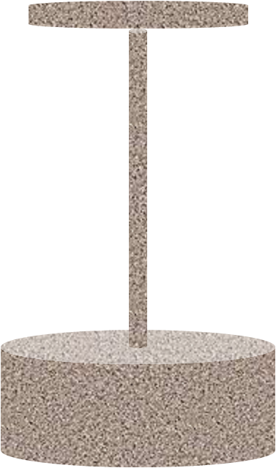
II. CÁC CÁCH LÀM THAY ĐỔI NỘI NĂNG

Slide 12

Thực hiện công

Slide 13
Truyền nhiệt

Slide 14
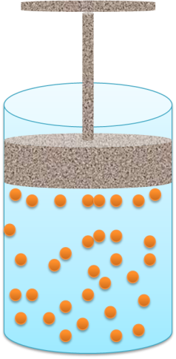
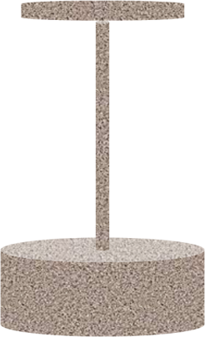
Hãy so sánh sự thực hiện công và sự truyền nhiệt ?
1. Thực hiện công | 2. Truyền nhiệt
Quá trình làm thay đổi nội năng do có thực hiện công gọi là quá trình thực hiện công.
Có sự chuyển hóa năng lượng từ cơ năng sang nội năng.
Quá trình làm thay đổi nội năng không có sự thực hiện công là quá trình truyền nhiệt.
Không có sự chuyển hóa năng lượng từ dạng này sang dạng khác.

Slide 15
II. CÁC CÁCH LÀM THAY ĐỔI NỘI NĂNG
2. Truyền nhiệt
a) Quá trình truyền nhiệt
b) Nhiệt lượng:
Số đo độ biến thiên của nội năng trong quá trình truyền nhiệt là nhiệt lượng.
∆U = Q
∆U: Độ biến thiên nội năng của vật trong quá trình truyền nhiệt.
Q: Nhiệt lượng mà vật nhận được từ vật khác hay tỏa ra cho vật khác.

Slide 16
II. CÁC CÁCH LÀM THAY ĐỔI NỘI NĂNG
2. Truyền nhiệt
b) Nhiệt lượng:
Nhiệt lượng mà một vật thu vào hay tỏa ra khi nhiệt độ thay đổi được tính theo công thức:
Q = mc∆t
Trong đó:
Q: Nhiệt lượng thu vào hay tỏa ra (J).
m: Khối lượng (kg).
c: Nhiệt dung riêng của chất (J/kg.K hoặc J/kg.độ).
∆t: Độ biến thiên nhiệt độ (⁰C hay K).

Slide 17
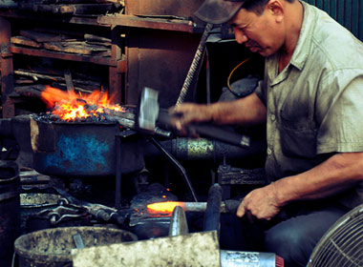
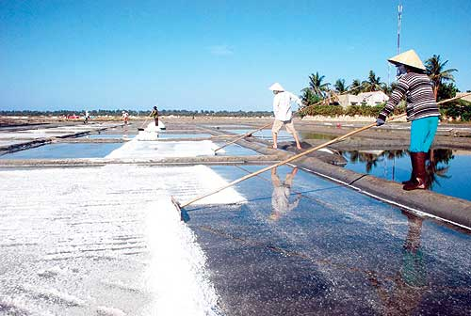
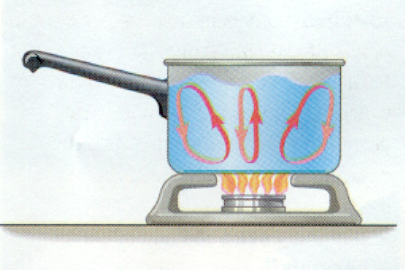
Hãy chọn hình thức truyền nhiệt chủ yếu trong các hiện tượng sau
Đối lưu
Dẫn nhiệt
Bức xạ nhiệt

Slide 18
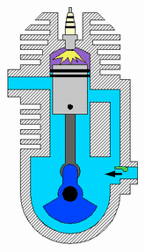
Động năng, thế năng của các phân tử có ý nghĩa gì đối với cuộc sống con người ???
* Ứng dụng của độ biến thiên nội năng của vật :
Động cơ đốt trong

Slide 19
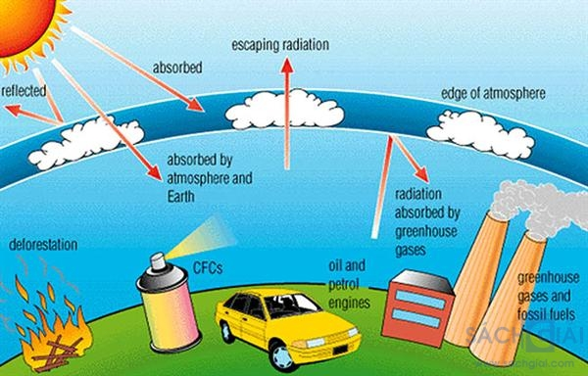

Slide 20
CỦNG CỐ
Câu 1: Nội năng của một khí lí tưởng có tính chất nào sau đây?
A. Chỉ phụ thuộc vào nhiệt độ
B. Phụ thuộc vào thể tích
C. Phụ thuộc vào nhiệt độ và thể tích
D. Không phụ thuộc vào nhiệt độ và thể tích

Slide 21
CỦNG CỐ
Câu 2: Đun nóng khí trong bình kín. Kết luận nào sau đây sai?
A. Nội năng của khí tăng lên
B. Thế năng của các phân tử khí tăng lên
C. Động năng của các phân tử khí tăng lên
D. Đèn truyền nội năng cho khối khí

Slide 22
CỦNG CỐ
Câu 3: Phát biểu nào sau đây không đúng?
A. Nội năng là một dạng năng lượng.
B. Nội năng thay đổi do quá trình thực hiện công.
C. Nội năng thay đổi do quá trình truyền nhiệt.
D. Nội năng là nhiệt lượng.

Slide 23
CỦNG CỐ
Câu 4: Cho 100g chì được truyền nhiệt lượng 260J. Nhiệt độ của chì tăng từ 15⁰C đến 35⁰C. Tính nhiệt dung riêng của chì ?
A. 2600 (J/(kg.độ))
B. 130 (J/(kg.độ))
C. 65 (J/(kg.độ))
D. một giá trị khác

Slide 24
BÀI TẬP VỀ NHÀ
- 7, 8 SGK (173)
- Chuẩn bị bài các nguyên lí của nhiệt động lực học.
- Tìm hiểu việc sử dụng chủ yếu nguồn năng lượng nội năng trong đời sống ?

